Slide 1
Шаблоны проектирования
Авдеев Алексей

Slide 2
Виды шаблонов
“Низкоуровневый” шаблон - идиома
Шаблоны вычисления – алгоритм
Архитектурные шаблоны
Шаблоны ООП

Slide 3
Идиома
Инкремент
Перестановка
Итерация коллекции
Бесконечный цикл
…

Slide 4
Шаблоны вычисления
Поиск минимума, максимума
Сортировки
Выделение подстроки
Алгоритмы на графах
Умножение матриц

Slide 5
Архитектурные шаблоны
Model-View-Controller (MVC) - модель-представление-контроллер
Model-View-Presenter
Model-View-View Model
Presentation-Abstraction-Control

Slide 6
Типы шаблонов проектирования
Порождающие
абстрагируют процесс инстанцирования
Структурные
определяют различные сложные структуры, которые изменяют интерфейс уже существующих объектов или его реализацию
Поведенческие
определяют взаимодействие между объектами, увеличивая таким образом его гибкость

Slide 7
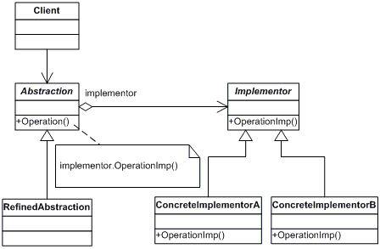
Мост (Bridge)
Структура, позволяющая изменять интерфейс обращения и интерфейс реализации класса независимо

Slide 8
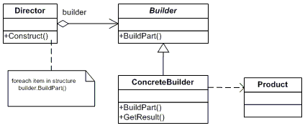
Строитель (Builder)
Класс, который представляет собой интерфейс для создания сложного объекта

Slide 9
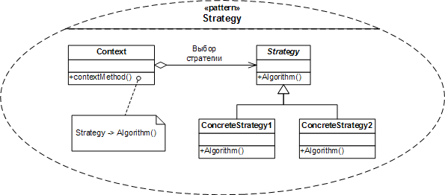
Стратегия (Strategy)
Предназначен для определения семейства алгоритмов, инкапсуляции каждого из них и обеспечения их взаимозаменяемости

